Slide 1
YILDIZ TECHNICAL UNIVERSITY FACULTY OF ELECTRICAL-ELECTRONICS ENGINEERING DEPARTMENT OF CONTROL AND AUTOMATION ENGINEERING ÇEYREK TAŞIT AKTİF SÜSPANSİYON SİSTEMİ OPTİMAL KONTROLÜ
Danışman: Dr. Bilal EROL
19015609 – Yusuf KOCABIYIK
19015068 – Yiğitalp ÖZKAN
GRADUATION PROJECT
Istanbul, 2023

Slide 2
İÇERİK
Giriş
Amaç
Yöntem
Literatür araştırması
Sistem modelleme
Optimizasyon
Kontrolcü tasarımı
Simülasyon çıktıları
Sonuç

Slide 3
Giriş
Aktif süspansiyon sistemleri, araç konforunu ve yol tutuşunu artırmak amacıyla geliştirilmiş önemli teknolojik yeniliklerden biridir. Zamanla pasif süspansiyon sistemlerine kıyasla daha üstün performans sunarak otomotiv sektöründe yaygın bir kullanım alanı bulmuştur.
Literatürde aktif süspansiyon sistemleri üzerine yapılan araştırmalar, genellikle bu sistemlerin matematiksel modellenmesi ve çeşitli kontrol stratejileri kullanılarak performanslarının iyileştirilmesi üzerine odaklanmaktadır.

Slide 4
Amaç
Ağır iş yapan araçlarda (kamyon,tır, traktör vb.) kullanılan pasif süspansiyon sistemlerinin yetersizliklerini gidermek ve yol tutuşunu ile sürüş konforunu artırmak için aktif süspansiyon sistemi geliştirmektir.
Çalışmamızdaki amaç aktif süspansiyonun kontrolünün sağlanması için üç farklı kontrolcü tasarlayıp aralarında performans sonuçlarını kıyaslayarak en başarılı olan kontrolcüyü belirlemek olacaktır.

Slide 5
Literatür araştırması
[1] Provatas, V.; Ipsakis, D. Design and Simulation of a Feedback Controller for an Active Suspension System: A Simplified Approach. Processes 2023, 11, 2715.
[2] Mokhtar, M.O.A. & Ibrahim, I.M. & El-Butch, A.M.. (2000). New Suspension Design for Heavy Duty Trucks: Dynamic Considerations. SAE Technical Papers. 10.4271/2000-01-3447.
[3] Yusuf Altun, Doç. Dr. (2017). Çeyrek taşıt aktif süspansiyon sistemi için LQR ve LQI denetleyicilerinin karşılaştırılması. Gazi Üniversitesi Fen Bilimleri Dergisi Part C: Tasarım ve Teknoloji. 5. 61-70.
[4] Zhao, W.; Gu, L. Hybrid Particle Swarm Optimization Genetic LQR Controller for Active Suspension. Appl. Sci. 2023, 13, 8204.
[5] Ortatepe, Z. (2023). Genetic Algorithm based PID Tuning Software Design and Implementation for a DC Motor Control System. Gazi University Journal of Science Part A: Engineering and Innovation, 10(3), 286- 300.
[6] Múčka, Peter. (2018). Simulated Road Profiles According to ISO 8608 in Vibration Analysis. Journal of Testing and Evaluation. 46. 20160265. 10.1520/JTE20160265.
[7] Shahrokhi, Mohammad and Ali R. Zomorrodi. “Comparison of PID Controller Tuning Methods.” (2012).
[8] Allaoua, B., Gasbaoui, B., Mebarki, B., 2009. Setting up PID dc motor speed control alteration parameters using particle swarm optimization strategy. Leonardo Electronic Journal of Practices and Technologies, 14(1), 19-32
[9] Mahony, T.O., Downing, C.J., Fatla, K., 2000. Genetic algorithm for pid parameter optimization: minimizing error criteria. Process Control and Instrumentation, 26-28 Temmuz, İskoçya, 148-153.

Slide 6
Yöntem
Öncelikle ağır iş yapan tırların süspansiyon sisteminin dinamik davranışlarını temsil edecek bir matematiksel model oluşturulacak ardından Lineer Kuadratik Regülatör (LQR), Genetik Algoritması ve Parçacık Sürü Optimizasyon (PSO) teknikleri kullanılarak optimizasyon tabanlı Optimal LQR ve Optimal PID kontrolcüleri tasarlanmıştır.
MATLAB, hem pasif hem de aktif sistemler için durum uzay modeli geliştirmek ve analiz etmek amacıyla kullanılmış; Simulink, blok diyagramları oluşturmak ve sistemleri simüle etmek için kullanılmıştır.
Bu kontrolcülerin performanslarını değerlendirmek amacıyla, süspansiyon sistemine farklı yol profilleri (tümsek yol, ISO 8608 standardına uygun D tipi yol profili uygulanmıştır. Sistemin LQR, Optimal LQR ve Optimal PID kontrolcüleri ile aktif kontrolü sağlanmış ve pasif süspansiyon çıktısıyla karşılaştırılıp analiz edilmiştir. Farklı tip yol profilleri uygulanarak araç gövdesi yer değiştirme ve ivmelenmesi, süspansiyon sapma miktarları gibi performans kriterleri gözlenmiş ve ölçülmüştür.

Slide 7
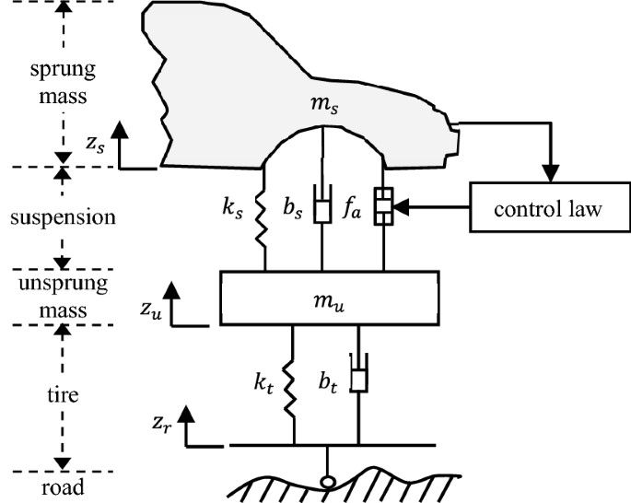
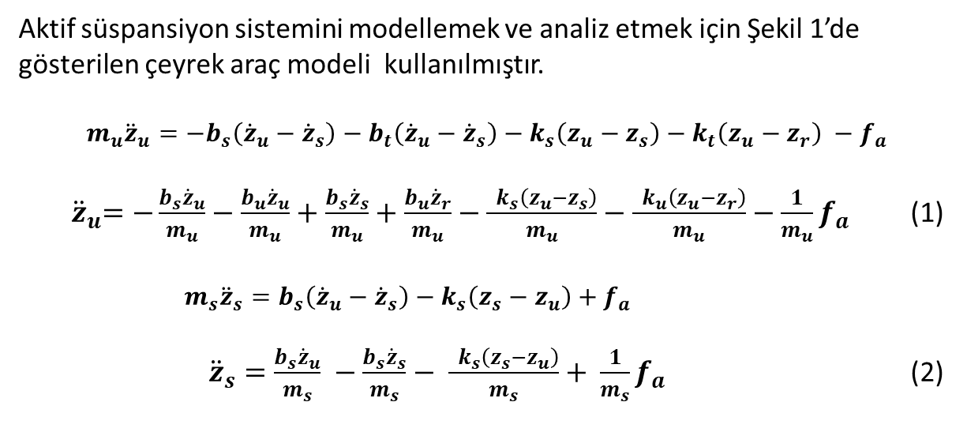
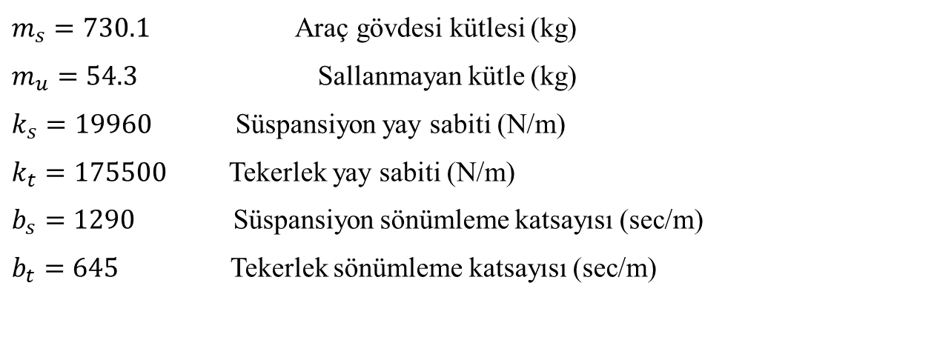
Sistem modelleme
Aktif süspansiyon sistemini modellemek ve analiz etmek için Şekil 1’de gösterilen çeyrek araç modeli kullanılmıştır.
$$m_{u}{\ddot{z}}_{u}=−b_{s}\left({\dot{z}}_{u}−{\dot{z}}_{s}\right)−b_{t}\left({\dot{z}}_{u}−{\dot{z}}_{s}\right)−k_{s}\left(z_{u}−z_{s}\right)−k_{t}\left(z_{u}−z_{r}\right) −f_{a}$$
${ \ddot{z}}_{u}=−\frac{b_{s}{\dot{z}}_{u}}{m_{u}}−\frac{b_{u}{\dot{z}}_{u}}{m_{u}}+\frac{b_{s}{\dot{z}}_{s}}{m_{u}}+\frac{b_{u}{\dot{z}}_{r}}{m_{u}}−\frac{{ k}_{s}\left(z_{u}−z_{s}\right)}{m_{u}}−\frac{{ k}_{u}\left(z_{u}−z_{r}\right)}{m_{u}}−\frac{1}{m_{u}}f_{a}$ (1)
$m_{s}{\ddot{z}}_{s}=b_{s}\left({\dot{z}}_{u}−{\dot{z}}_{s}\right){ − k}_{s}\left(z_{s}−z_{u}\right)+f_{a}$
${\ddot{z}}_{s}=\frac{b_{s}{\dot{z}}_{u}}{m_{s}} −\frac{b_{s}{\dot{z}}_{s}}{m_{s}}− \frac{{ k}_{s}\left(z_{s}−z_{u}\right)}{m_{s}}+ \frac{1}{m_{s}}f_{a}$ (2)
$m_{s}=730.1$ Araç gövdesi kütlesi (kg)
$m_{u}=54.3$ Sallanmayan kütle (kg)
$k_{s}=19960$ Süspansiyon yay sabiti (N/m)
$k_{t}=175500$ Tekerlek yay sabiti (N/m)
$b_{s}=1290$ Süspansiyon sönümleme katsayısı (sec/m)
$b_{t}=645$ Tekerlek sönümleme katsayısı (sec/m)
Şekil 1 : Çeyrek taşıt modeli

Slide 8
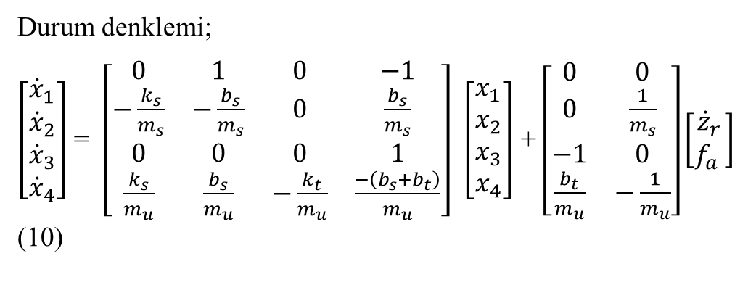
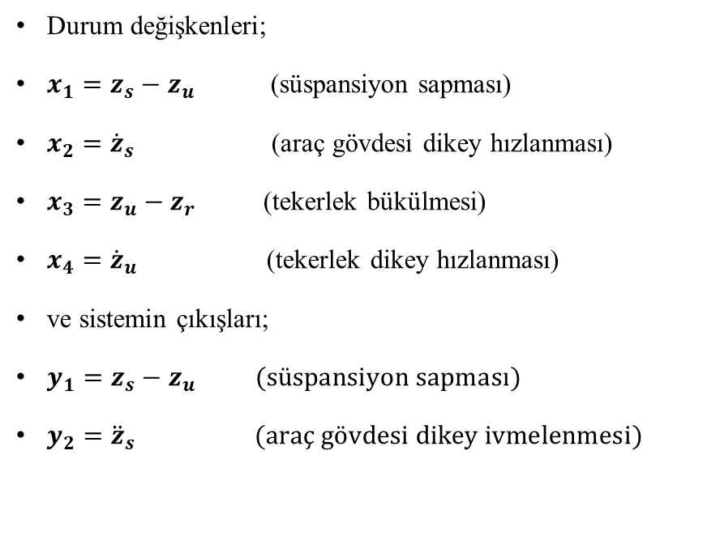
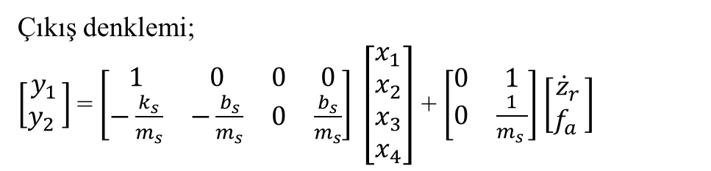
Sistem modelleme / Durum Uzay Modeli
Durum değişkenleri;
$x_{1}=z_{s}−z_{u}$ (süspansiyon sapması)
$x_{2}={\dot{z}}_{s}$ (araç gövdesi dikey hızlanması)
$x_{3}=z_{u}−z_{r}$ (tekerlek bükülmesi)
$x_{4}={\dot{z}}_{u}$ (tekerlek dikey hızlanması)
ve sistemin çıkışları;
$y_{1}=z_{s}−z_{u} (süspansiyon sapması)$
$y_{2}={\ddot{z}}_{s} (araç gövdesi dikey ivmelenmesi)$
Durum denklemi;
$\left[\begin{aligned}{\dot{x}}_{1} \\ {\dot{x}}_{2} \\ {\dot{x}}_{3} \\ {\dot{x}}_{4}\end{aligned}\right]$ = $\left[\begin{matrix}0 & 1 & 0 & −1 \\ −\frac{k_{s}}{m_{s}} & −\frac{b_{s}}{m_{s}} & 0 & \frac{b_{s}}{m_{s}} \\ 0 & 0 & 0 & 1 \\ \frac{k_{s}}{m_{u}} & \frac{b_{s}}{m_{u}} & −\frac{k_{t}}{m_{u}} & \frac{−\left(b_{s}+b_{t}\right)}{m_{u}}\end{matrix}\right]$ $\left[\begin{aligned}x_{1} \\ x_{2} \\ x_{3} \\ x_{4}\end{aligned}\right]$ + $\left[\begin{matrix}0 & 0 \\ 0 & \frac{1}{m_{s}} \\ −1 & 0 \\ \frac{b_{t}}{m_{u}} & −\frac{1}{m_{u}}\end{matrix}\right]\left[\begin{matrix}{\dot{z}}_{r} \\ f_{a} \end{matrix}\right]$ (10)
Çıkış denklemi;
$\left[\begin{matrix}y_{1} \\ y_{2} \end{matrix}\right]$= $\left[\begin{matrix}1 & 0 & 0 & 0 \\ −\frac{k_{s}}{m_{s}} & −\frac{b_{s}}{m_{s}} & 0 & \frac{b_{s}}{m_{s}}\end{matrix}\right] \left[\begin{aligned}x_{1} \\ x_{2} \\ x_{3} \\ x_{4}\end{aligned}\right]$ + $\left[\begin{matrix}0 & 1 \\ 0 & \frac{1}{m_{s }}\end{matrix}\right]\left[\begin{matrix}{\dot{z}}_{r} \\ f_{a} \end{matrix}\right]$

Slide 9
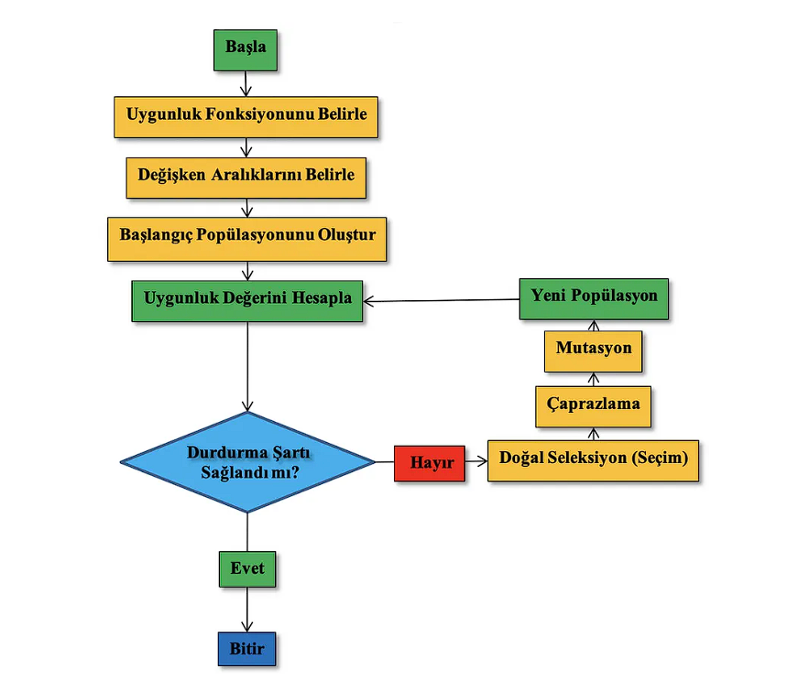
Optimizasyon-Genetik algoritması
Genetik Algoritma (GA), doğadaki doğal seçilim ve genetik prensiplerinden esinlenerek oluşturulan bir optimizasyon yöntemidir. GA, bir popülasyon tabanlı arama algoritmasıdır ve potansiyel çözümlerden oluşan bir popülasyon, nesiller boyunca evrim geçirir.
GA'nın temel işlemleri şunlardır: seçim, çaprazlama (crossover) ve mutasyon.

Slide 10
Genetik algoritma-Temel bileşenler
Popülasyon:
Bir çözüm kümesi (bireyler) başlangıçta rastgele veya belirli bir yöntemle oluşturulur. Her birey potansiyel bir çözümü temsil eder ve genellikle bir dizi (kromozom) olarak kodlanır.
Kromozom:
Bir bireyin genetik bilgisini temsil eder. Genellikle bir bit dizisi, sayı dizisi veya diğer uygun yapıdadır. Problemin doğasına bağlı olarak farklı şekillerde kodlanabilir.
Fitness Fonksiyonu:
Her bireyin ne kadar iyi bir çözüm olduğunu değerlendiren bir fonksiyondur. Fitness değeri, bireyin problemin çözümüne ne kadar yakın olduğunu gösterir.
Seleksiyon (Seçim):
Daha yüksek fitness değerine sahip bireylerin bir sonraki nesil için seçilme olasılıklarının daha yüksek olduğu bir süreçtir. Sık kullanılan seçim yöntemleri arasında rulet tekerleği seçimi, turnuva seçimi ve sıralama seçimi bulunur.
Çaprazlama (Crossover):
İki ebeveyn kromozomundan yeni bireyler (çocuklar) oluşturma sürecidir. Çaprazlama, genetik çeşitliliği artırmak ve yeni çözümler üretmek için kullanılır.
Mutasyon:
Bireylerin genlerinde küçük değişiklikler yapma sürecidir. Bu, genetik çeşitliliği korur ve yerel minimumdan kaçınmaya yardımcı olur

Slide 11
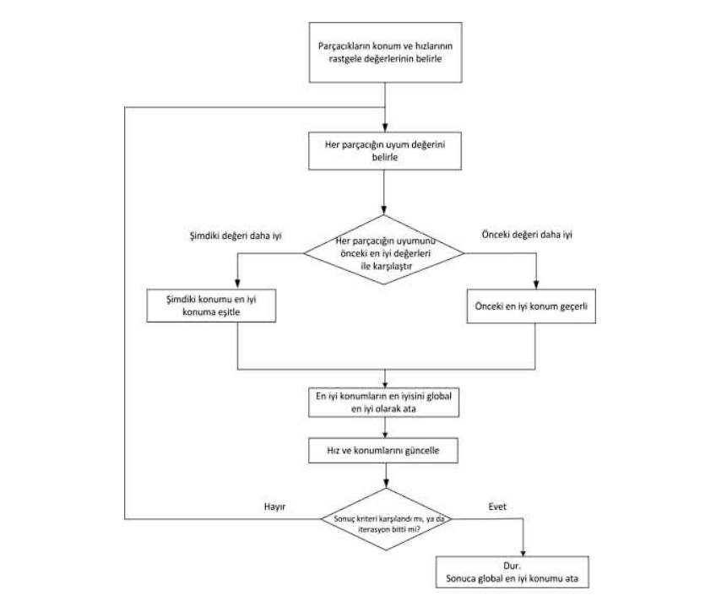
Parçacık Sürü Optimizasyonu
Parçacık Sürü Optimizasyonu (PSO). kuş sürülerinin veya balık sürülerinin yiyecek bulma gibi temel ihtiyaçlarını karşılarken gösterdikleri davranışların, sürüdeki diğer bireyleri etkileyerek sürünün amacına daha kolay ulaşmasına yardımcı olduğu gözlemlerine dayanır. Bu davranışlardan ilki, sürüdeki her bir parçacığın kendi geçmiş deneyimlerinden elde ettiği en iyi konuma yönelmesidir. İkinci davranış, sürüdeki yiyeceğe en yakın parçacığı takip etmektir. Üçüncü davranış ise parçacığın geniş alanı tarayabilmesini sağlayan geçmiş hız değerleridir. Bu davranışlar, PSO'nun temelini oluşturur

Slide 12
PSO-Temel bileşenler
Parçacıklar:
Her bir parçacık, arama uzayında bir potansiyel çözümü temsil eder. Parçacıklar, konum ve hız bilgisine sahiptir.
Sürü:
Parçacıkların oluşturduğu topluluktur. Parçacıklar birbirleriyle etkileşim halindedir ve bilgilerini paylaşırlar.
Konum ve Hız:
Her bir parçacığın konumu, çözüm uzayındaki bir noktayı temsil eder. Hız ise parçacığın bir sonraki adımda hangi yöne ve ne kadar hareket edeceğini belirler.
Fitness Fonksiyonu:
Her parçacığın bulunduğu konumun ne kadar iyi bir çözüm olduğunu belirler. Fitness fonksiyonu, optimizasyon problemine göre belirlenir.
Kişisel En İyi (pBest):
Her parçacığın şimdiye kadar bulunduğu en iyi konumdur.
Küresel En İyi (gBest):
Tüm parçacıkların şimdiye kadar bulunduğu en iyi konumdur.

Slide 13
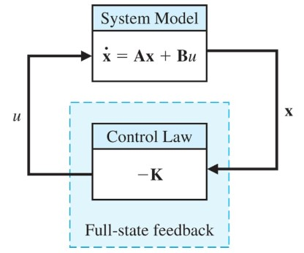
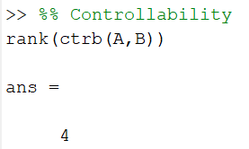
Kontrolcü tasarımı
Çalışmamızda üç ayrı kontrolcü tasarlanmıştır.
LQR
Optimal PID
Genetik algoritma tabanlı kontrolcü
Optimal LQR
Parçacık sürü optimizasyonu ve genetik algoritma
tabanlı hibrit kontrolcü

Slide 14
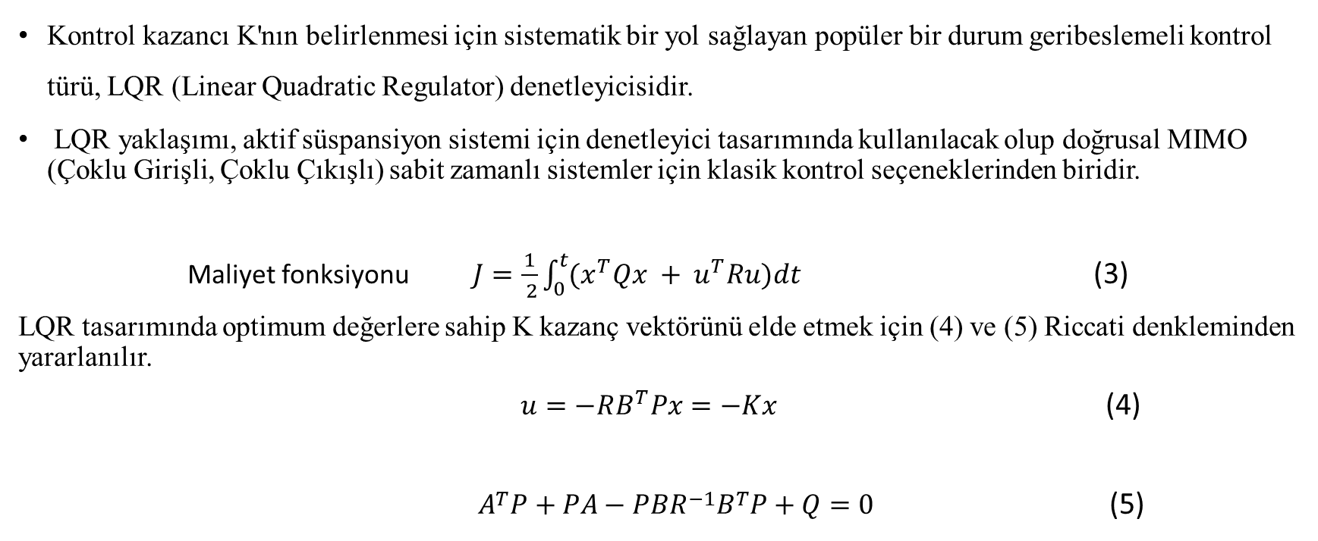
Kontrolcü tasarımı-LQR
Kontrol kazancı K'nın belirlenmesi için sistematik bir yol sağlayan popüler bir durum geribeslemeli kontrol türü, LQR (Linear Quadratic Regulator) denetleyicisidir.
LQR yaklaşımı, aktif süspansiyon sistemi için denetleyici tasarımında kullanılacak olup doğrusal MIMO (Çoklu Girişli, Çoklu Çıkışlı) sabit zamanlı sistemler için klasik kontrol seçeneklerinden biridir.
Maliyet fonksiyonu $J=\frac{1}{ 2}\int_{0}^{t}{(x^{T}Qx + u^{T}Ru)dt}$ (3)
LQR tasarımında optimum değerlere sahip K kazanç vektörünü elde etmek için (4) ve (5) Riccati denkleminden yararlanılır.
$u=−RB^{T}Px=−Kx$ (4)
${ A}^{T}P+PA−PBR^{−1}B^{T}P+Q=0$ (5)

Slide 15
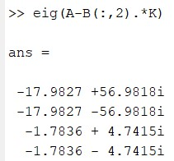
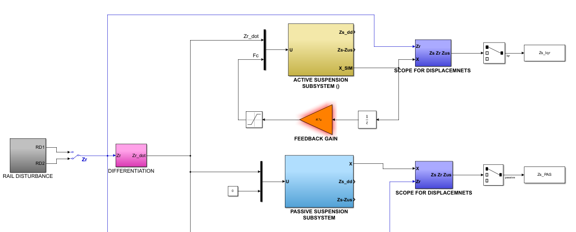
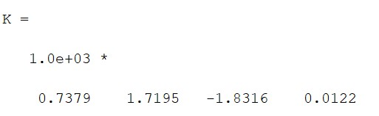

Kontrolcü tasarımı-LQR
Q ve R matrisleri sürüş konforuna odaklanıldığı için aşağıdaki şekilde seçilmiştir;
$Q=\left[\begin{matrix}3∗{10}^{5} & 0 & 0 & 0 \\ 0 & 6∗{10}^{4} & 0 & 0 \\ 0 & 0 & 1 & 0 \\ 0 & 0 & 0 & 1\end{matrix}\right]$
$R=0.01$
Şekil 4 - Kararlılık Kontrolü
Şekil 3 - LQR K (kazanç) vektörü
Şekil 5 - LQR Simulink modeli

Slide 16
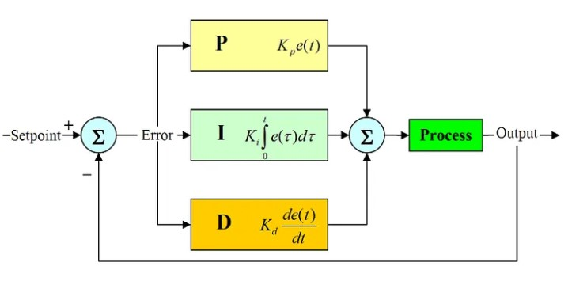
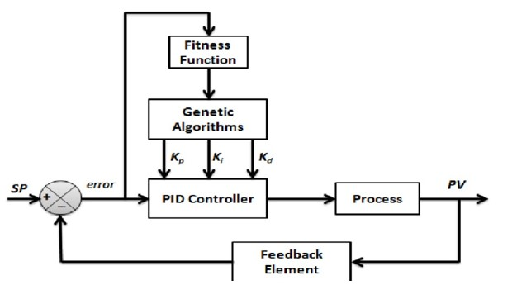
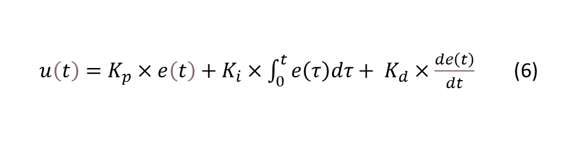
Kontrolcü Tasarımı- Optimal PID
Çalışmamızda aktif süspansiyon kontrolü için tasarlanan kontrolcülerden bir tanesi de Optimal PID kontrolcüdür.
PID Parametrelerinin Ayarlanması
Genetic Algoritması (GA)
$u\left(t\right)=K_{p}×e\left(t\right)+K_{i}×\int_{0}^{t}{e\left(τ\right)dτ}+ K_{d}×\frac{de\left(t\right)}{dt}$ (6)
Şekil 6 PID diagramı
Şekil 7- Optimal PID diagramı

Slide 17
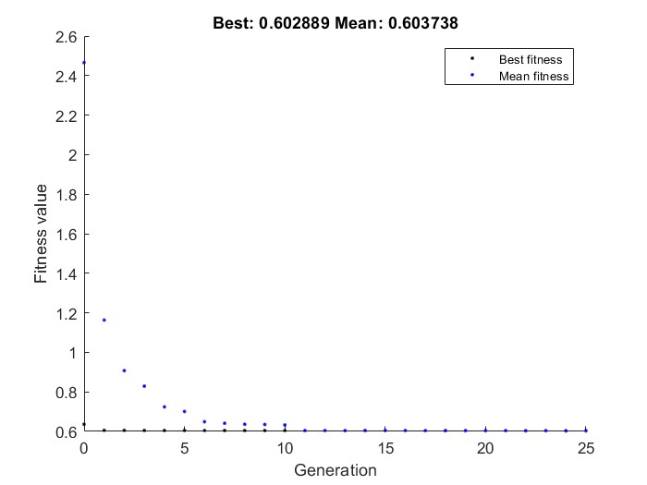
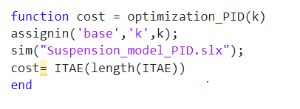
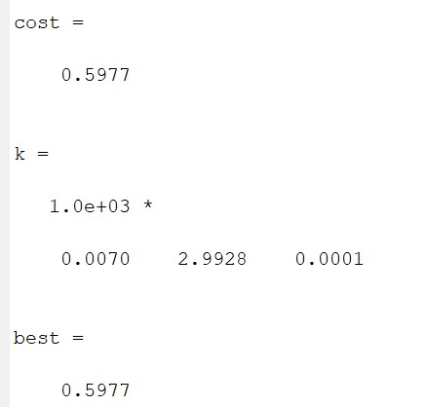
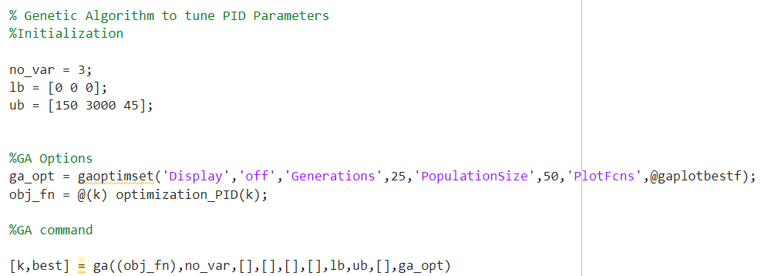
Kontrolcü Tasarımı- Optimal PID
Çıktılar
Genetik Algoritması Adımları
GA - Matlab Entegrasyonu
Şekil 9-GA çağırılan fonks.
Şekil 11-Uygunluk değeri
Şekil 8-GA adımları
Şekil 10-GA ana kodu
Şekil 12-Elde edilen K değerleri

Slide 18
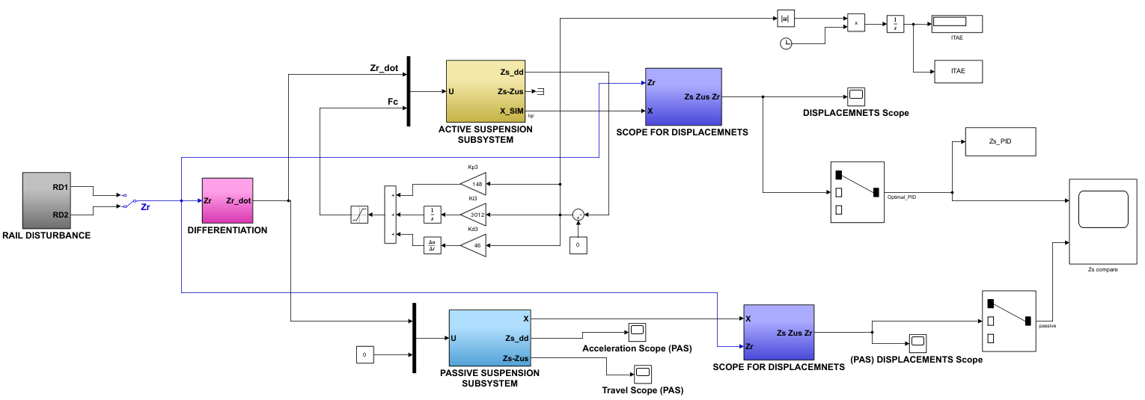
Kontrolcü Tasarımı- Optimal PID
Şekil 13-Optimal PID Simulink diagramı

Slide 19
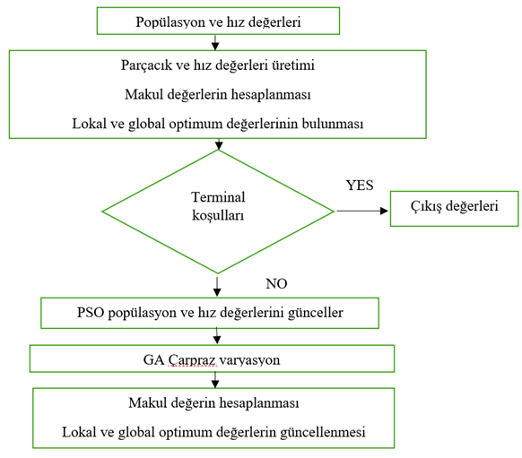
Kontrolcü Tasarımı- Optimal LQR
Q ve R ağırlık matrislerini belirlemek amacıyla hibrit parçacık sürüsü optimizasyonu ve genetik algoritma kullanılmıştır. Genetik algoritmalar, diğer geleneksel optimizasyon yöntemlerine göre daha iyi yakınsama performansına sahip olsa da, yerel arama yakınsama yeteneğinin zayıf olması nedeniyle verimlilik sorunları yaşanabilir. Buna karşın, parçacık sürüsü optimizasyon algoritması daha verimli çalışmaktadır. Bu nedenle, en uygun çözümü elde etmek için her iki algoritmanın avantajlarını birleştiren hibrit bir optimizasyon yöntemi kullanılmıştır.
Şekil – 14 Optimizasyon akış şeması

Slide 20
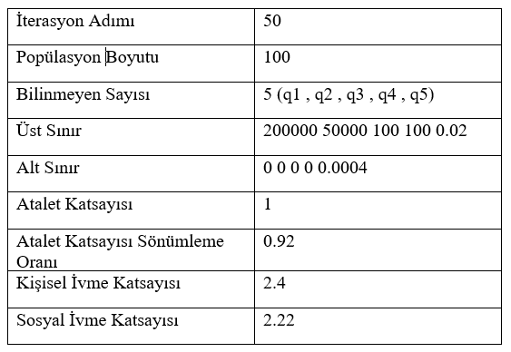
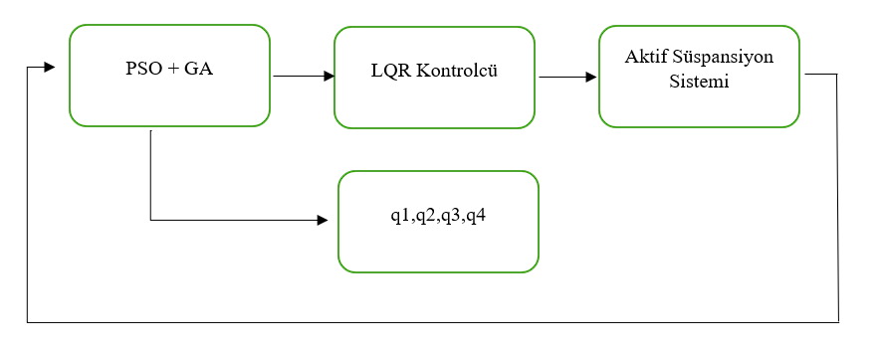
Kontrolcü Tasarımı- Optimal LQR
Kontrolcünün Matlab / Simulink ortamında çalışma şekli şu şekildedir.
q1 , q2 , q3 , q4 değerleri ağırlık matrisi olan Q’nun diagonal terimlerini , q5 ise R matrisinin değerini ifade eder. PSO + GA kodlarımızı çalıştırdığımızda girdiğimiz adım sayısı kadar iterasyon yaparak çıkışında bulduğu optimal ‘k’ gainini verir.
Şekil – 15 Optimizasyon akış şeması
Şekil – 16 Optimizasyon parametreleri

Slide 21
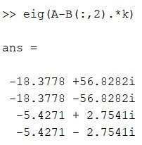
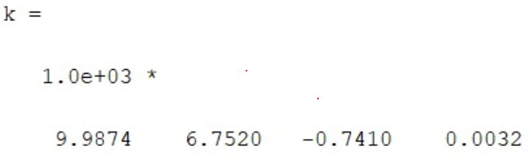
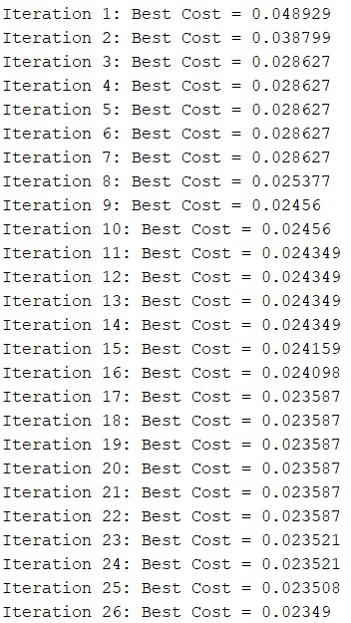
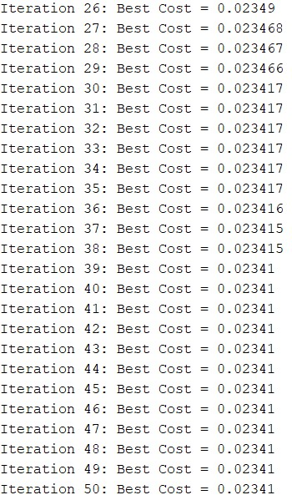
Kontrolcü Tasarımı- Optimal LQR
Şekil – 17 K (kazanç )vektörü
Şekil – 18 Özdeğerlerin yerleri
Görüldüğü üzere Optimal LQR’ın özdeğerlerinin tamamı sol yarı düzlemde bulunmaktadır, bu da sistemin kararlı olduğunu göstermektedir.
İterasyon sonucu yandaki gibidir.
Şekil – 19 İterasyon sonuçları

Slide 22
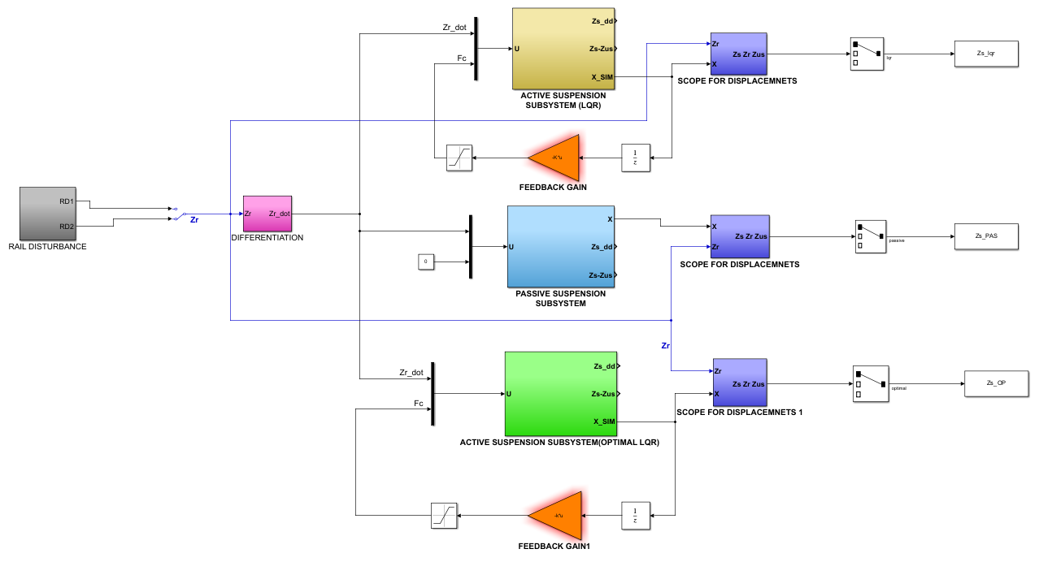
Kontrolcü Tasarımı- Optimal LQR
Şekil – 20 Optimal LQR simulink diagramı

Slide 23
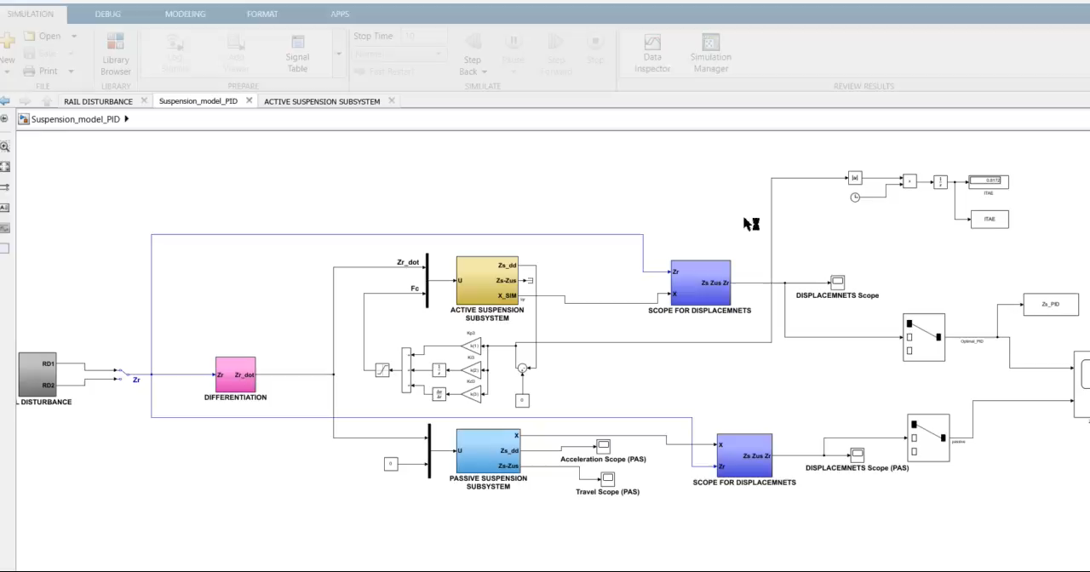

Slide 24
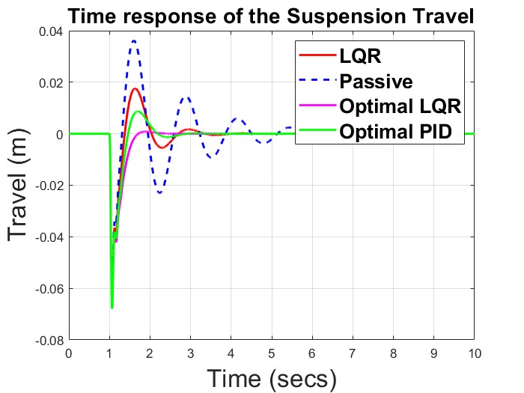
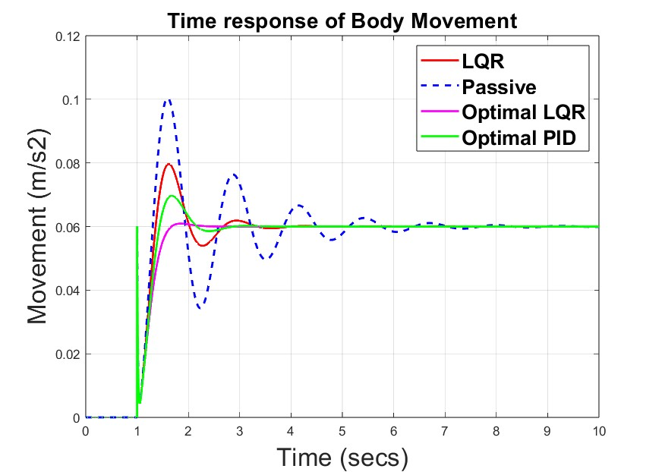
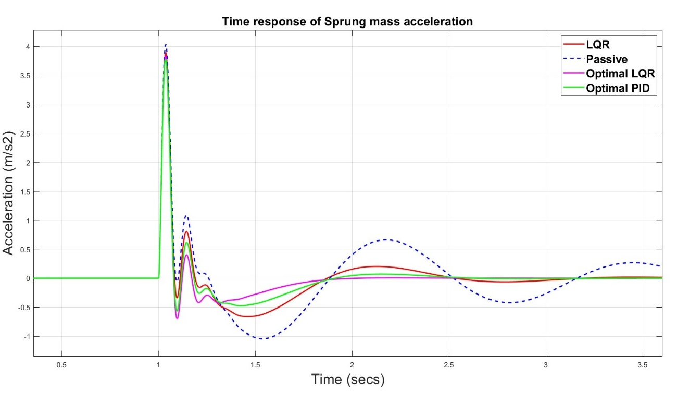
Simülasyon çıktıları-Tümsek Yol Profili
Şekil – 22-23 Tümsek tipi yol girişine bağlı süspansiyon hareketi ve gövde hızlanma
Şekil – 21 Tümsek tipi yol girişine bağlı araç gövde hareketi

Slide 25
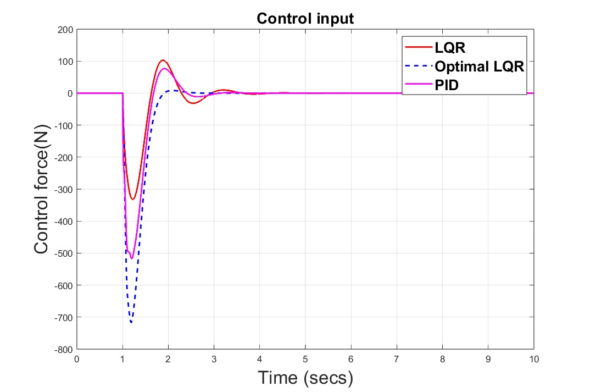
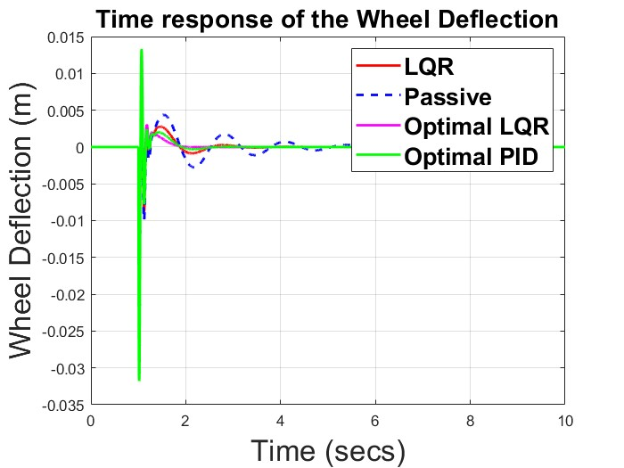
Simülasyon çıktıları-Tümsek Yol Profili
Şekil – 24 Tümsek tipi yol girişine bağlı kontrol sinyali
Şekil – 25 Tümsek tipi yol girişine bağlı teker sapması

Slide 26
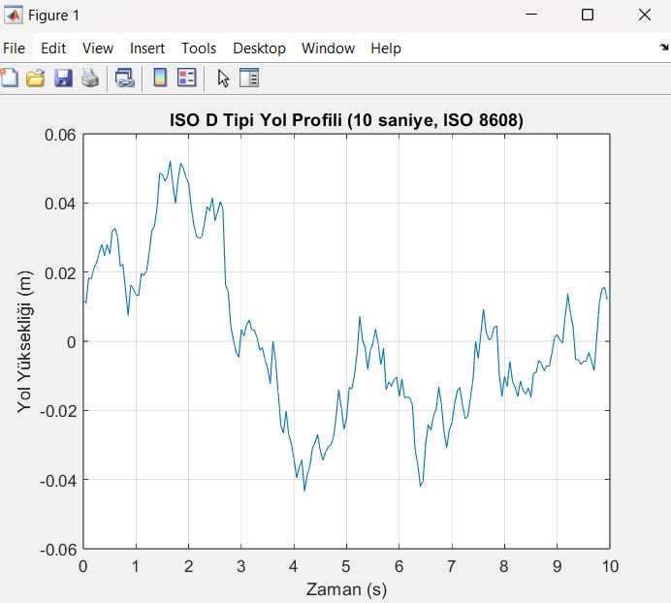
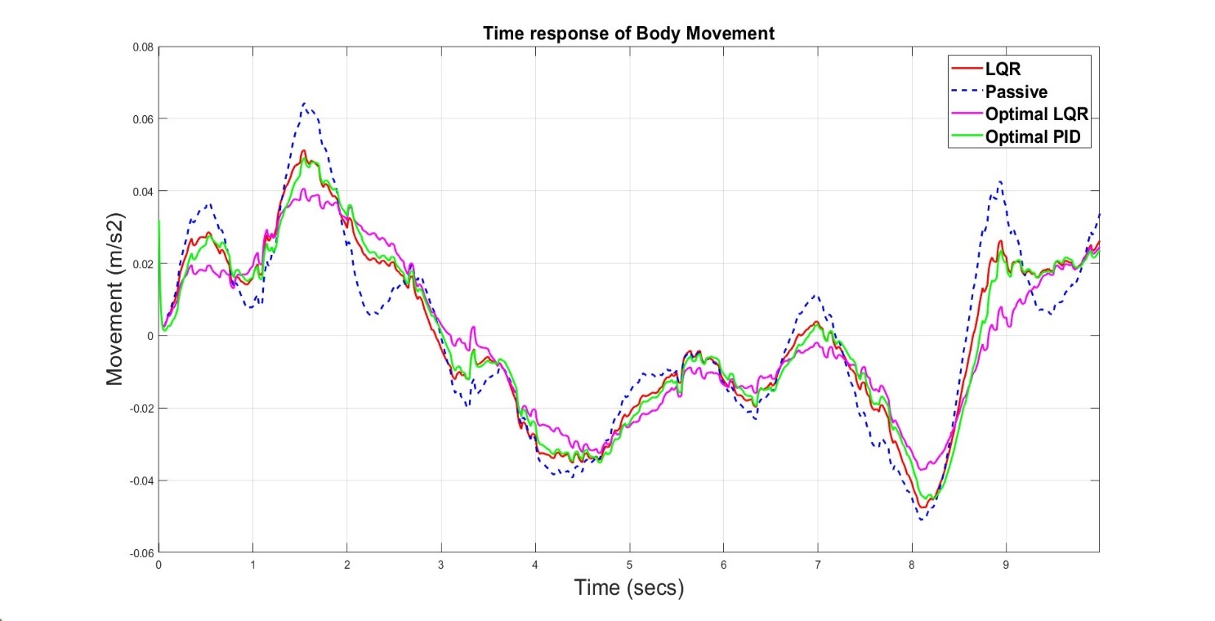
Simülasyon çıktıları-ISO D Tipi Yol Profili
Şekil 26- ISO D tipi yol girişi
Şekil 27- ISO D tipi yol girişine bağlı dikey gövde hareketi

Slide 27
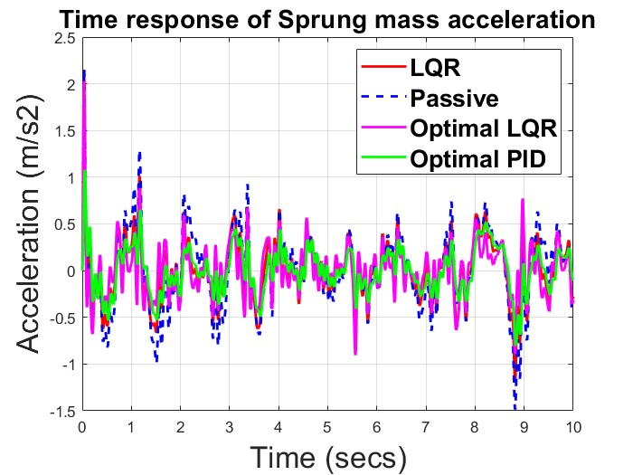
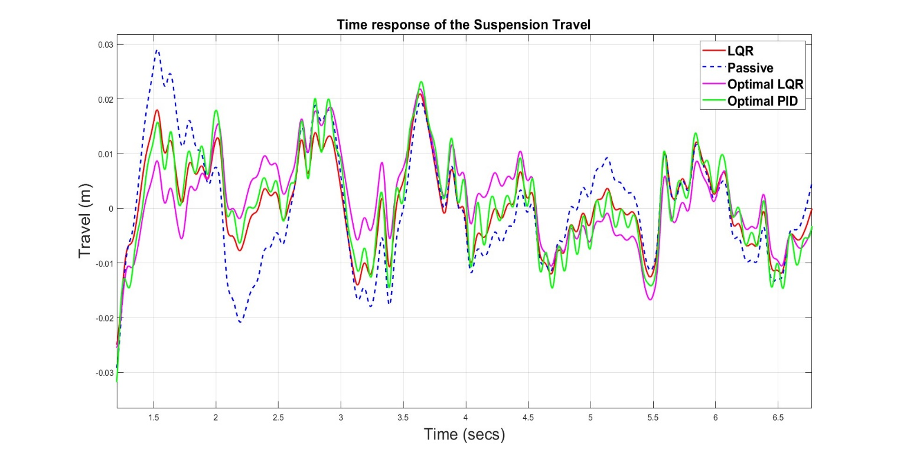
Simülasyon çıktıları-ISO D Tipi Yol Profili
Şekil 28- ISO D tipi yol girişine bağlı dikey süspansiyon ivmesi
Şekil 29- ISO D tipi yol girişine bağlı dikey süspansiyon hareketi

Slide 28
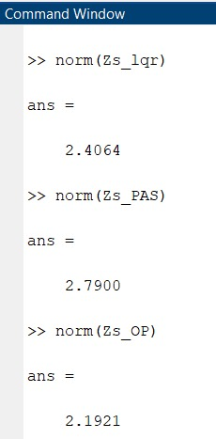
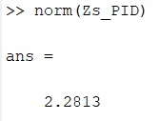
Simülasyon çıktıları-ISO D Tipi Yol Profili
Şekil 30 31- ISO D yol profili altında dikey gövde hareketine ait norm değerleri

Slide 29
Sonuç ve öneriler
Aktif süspansiyon sistemlerinin, pasif süspansiyon sistemlerine kıyasla daha üstün performans sergilediği tespit edilmiştir.
Gerçekleştirilen testler ve analizler sonucunda, özellikle Optimal LQR kontrolcüsünün diğer kontrolcülere kıyasla daha iyi sonuçlar sağladığı görülmüştür.
Optimal LQR, maliyet fonksiyonundaki ağırlıkların daha hassas ayarlanması sayesinde, sistemin süspansiyon hareketini en aza indirirken yol tutuşunu ve sürüş konforunu maksimize etmiştir. Bu, aktif süspansiyon sistemlerinin ağır iş kamyonları gibi zorlu koşullarda çalışan araçlarda ne kadar etkili olduğunu bir kez daha ortaya koymuştur.

